Slide 1
ĐẠI CƯƠNG VỀ BỆNH LÝ TIÊU HOÁ
Nhóm 4:
Nguyễn Thị Thương Thương
Võ Thị Hải Yến
Phạm Diệu Linh
Nguyễn Thị Thuỳ Trang
Nguyễn Phạm Tú Trâm
- KHOA DƯỢC -
ĐẠI HỌC DUY TÂN

Slide 2
1. Nhắc lại về giải phẫu- SLH hệ tiêu hoá
HỆ TIÊU HÓA
Ống TH
Cơ quan phụ thuộc
Ống TH trên:
- Miệng
- Thực quản
- Dạ dày
Ống TH dưới:
- Tá tràng
- Hổng tràng
- Hồi tràng
- Đại tràng
- Trực tràng
- Hậu môn
- Răng, lưỡi
- Tuyến nước bọt
- Gan, túi mật, tụy

Slide 3
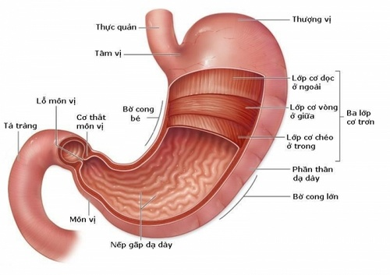
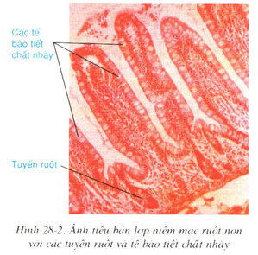
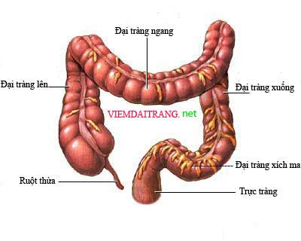
1. Nhắc lại về giải phẫu- SLH hệ tiêu hoá
Dạ dày:
-Là túi thức ăn nối thực quản với tá tràng.
- Gồm 4 lớp.
- Tuyến dạ dày có các tế bào tiêt : TB bia(tiết HCl), TB bài tiết chất nhày, TB chính(tiêt pepsinogen),
Ruột non:
- Phần ống TH nối tiếp dạ dày đến đại tràng.
- Gồm 4 lớp
- Chức năng: tiêu hóa và hấp thu, bài tiết, miễn dịch, vận động
Đại tràng:
- Lớp niêm mạc gồm : TB côt và TB có chân.
- Chức năng: hoàn tất TH, bài tiết chất nhày, hấp thu nước trong phân, hấp thu điện giải, tích trữ phân

Slide 4
1. Nhắc lại về giải phẫu- SLH hệ tiêu hoá
Gan
  Là tạng lớn nhất của cơ thể , bên phải ổ bụng
  Gồm 2 thùy: thùy trái thùy phải , và 8 phân thùy
  Đơn vị cấu trúc và chức năng là tiểu thùy.
  Xen giữa các TB gan là các ống vi quản mật và lưới mao mạch nan hoa.
Đường dẫn mật
Đường dẫn mật chính: ống an và ống mật chủ
Đường dẫn mật phụ: túi mật và ống túi mật
--- Chức năng sinh lý gan:
- Đồng hoá và tổng hợp: glucose thành glycogen và mỡ, sản xuất protein, lipoprotein, fibrinogen, năng lượng…
- Dị hoá: chuyển nitrogen thừa thành ure, glycogen thành glucosse…
- Dự trữ: chất khoáng, chất không chuyển hoá,…
- Khử độ: rượu, thuốc, bilirubin,…

Slide 5

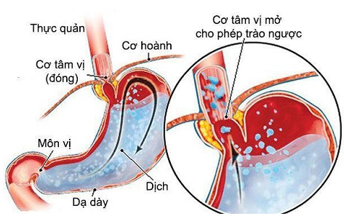
2. Một số triệu chứng của bệnh tiêu hoá
2.1. Nôn và buồn nôn
- Nôn là hiện tượng tống chất chứa trong dạ dày
một cách mạnh mẽ ra ngoài qua đường tiêu hóa.
- Buồn nôn là cảm giác chủ quan muốn nôn nhưng
không nôn được.
Biểu hiện lâm sàng
- Kèm nới nôn và buồn nôn thường có các triệu chứng xảy ra đồng thời: da xanh tái, mạch chậm, có thể sặc và ho nếu chất dịch đi vào đường hô hấp.
- Nôn nhiều, kéo dài sẽ dẫn đến mất nước và điện giải từ nhẹ tới nặng.

Slide 6
2. Một số triệu chứng của bệnh tiêu hoá
b) Cơ chế nôn và buồn nôn
- Động tác nôn được kiểm soát bởi trung tâm nôn nằm ở hành tủy phối hợp với các trung tâm ho hấp, vận mạch, và phân phối thần kinh của dạ dày – ruột.
- Cơ chế nôn:
Sợi TK phế vị đi vào và sợi TK tạng
Hệ tiền đình
Nôn
Các trung tâm ở vỏ não
Vùng nhận cảm hoá học

Slide 7
2. Một số triệu chứng của bệnh tiêu hoá
c) Nguyên nhân nôn và buồn nôn
- Tại bộ máy tiêu hoá:
Hẹp ống tiêu hóa, hẹp môn vị do loét, ung thư, tắc ruột non do dính ruột, khối u, lồng ruột, thoát vị, nhiễm khuẩn, nhiễm độc, viêm dạ dày ruột do vi khuẩn, virus, bệnh gan, tuỵ…
- Ngoài đường tiêu hóa, tại ổ bụng:
Viêm phúc mạc cấp, thai nghén, thaingoài tử cung vỡ, u nang buồng trứng xoắn, chấn thương ổ bụng, nhồi máu mạc treo.
--- Bệnh lý các cơ quan khác:
- Tim mạch (nhồi máu cơ tim, cơn hạ huyết áp...), bệnh lý thần kinh trung ương( u não, viêm não, chảy máu não…), bệnh tâm thần (tâm thần phân liệt…), bệnh nội tiết (suy thương thận cấp, cơn cường giáp…), bệnh tai mũi họng ( hội chứng tiền đình, say tàu xe…), nhiễm độc ngoại sinh (thuốc, hóa chật) & nội sinh( suy gan, suy thận nặng)

Slide 8
2. Một số triệu chứng của bệnh tiêu hoá
2.2. Chảy máu tiêu hoá
Xuất huyết tiêu hóa: máu thoát ra khỏi thành mạch,
chảy vào trong lòng ống tiêu hóa.
Biểu hiện lâm sàng
Nôn ra máu: Nôn ra máu tươi khi máu được tống
ra ngay sau khi chảy máu. Nôn ra máu đen là do sau
khi máu chảy ra khỏi thành mạch, được đọng lại một
thời gian trong ống tiêu hóa, nên đã tiếp xúc với dịch
tiêu hóa và vi khuẩn tạo thành máu đen.
Đi ngoài ra máu: Khi máu trong đường tiêu hóa được
tống ra ngoài theo đường tiêu hóa dưới.
Hai triệu chứng trên có thể kèm theo triệu chứng của mất máu: mệt mỏi, ngất, choáng váng, hạ huyết áp…

Slide 9
2. Một số triệu chứng của bệnh tiêu hoá
b) Nguyên nhân
--- Chảy máu tiêu hóa cao (nôn ra máu, đi ngoài phân đen hoặc cả hai)
- Do: Bệnh lý tiêu hóa (viêm thực quản, loét dạ dày…), tăng áp lực tĩnh mạch cửa, chảy máu đường mật, sỏi mật ..
Bệnh lý cơ quan khác: bệnh máu, suy gan (xơ hoặc viêm gan) hoặc do dùng thuốc: thuốc chông đông máu, cocticoid, NSAIDs.
--- Chảy máu tiêu hóa thấp (đi ngoài ra máu tươi hoặc phân đen)
- Do: Bệnh lý tiêu hóa (u ruột non, lồng ruột, u đại tràng,…), trĩ hậu môn, táo bón, lỵ.
Bệnh lý các cơ quan khác: giống như chảy máu đường tiêu hoá cao, dị ứng tiêu hóa (hội chứng Schonlein)…

Slide 10
2. Một số triệu chứng của bệnh tiêu hoá
2.3. Đau bụng
a) Biểu hiện lâm sàng
Do đau bụng là biểu hiện của nhiều nguyên nhân khác nhau, nên cần khai thác các đặc điểm sau:
- Vị trí đau
Hướng lan
- Thời điểm đau
- Thời gian kéo dài cơn đau
- Mức độ đau
- Cảm giác đau
- Yếu tố khởi phát
- Triệu chứng đi kèm với đau

Slide 11
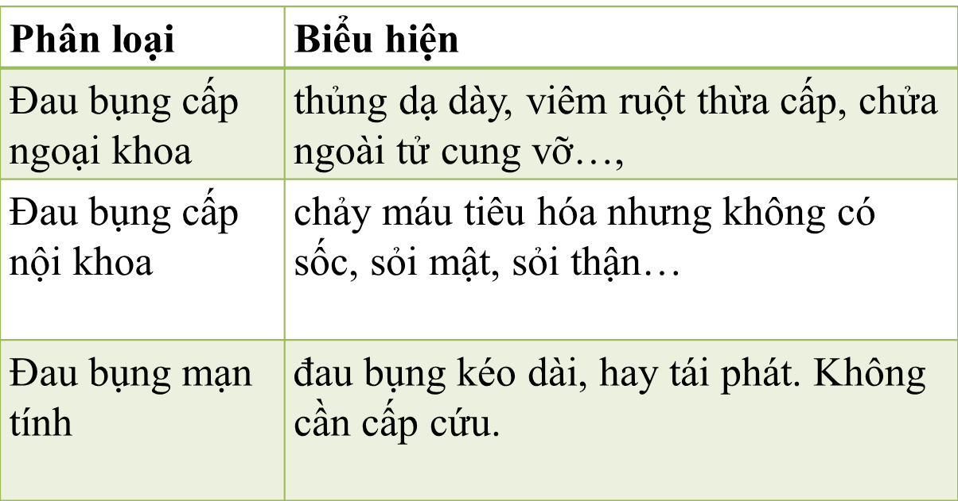
2. Một số triệu chứng của bệnh tiêu hoá
b) Cơ chế đau bụng
- Chất trong ống tiêu hoá→ tràn vào khoang màng bụng→ kích thích màng bụng → đau bụng (mức độ đau phụ thuộc vào bản chất của chất kích thích).
- Các tạng rỗng bị tắc sẽ gây đau với đặc điểm đau quặn từng cơn.
- Đau do rối loạn vận mạch trong ổ bụng: gây đau dữ dội.
c) Phân loại

Slide 12
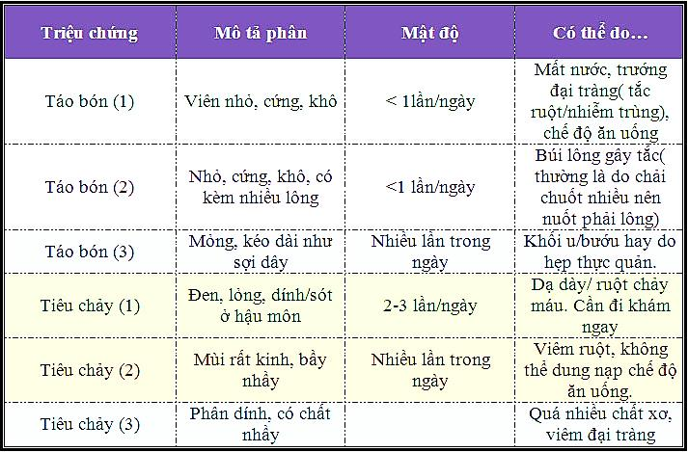
2. Một số triệu chứng của bệnh tiêu hoá
2.4. Tiêu chảy và táo bón

Slide 13
2. Một số triệu chứng của bệnh tiêu hoá
2.5. Vàng da
- Da và niêm mạc có màu vàng do bilirubin trong máu tăng lên. Triệu chứng cho bệnh lý ở hệ thống gan mật.
NGUYÊN NHÂN
Vàng da trước gan | Vàng da tại gan | Vàng da sau gan
Do tăng phá hồng cầu gây tăng bilirubin tự do trong máu (do sốt rét, nhiễm độc, nhiễm khuẩn,…). | Do tổn thương tế bào gan gây rối loạn chức năng liên hợp giữa bilirubin tự do và acid glucuronic, đồng thời mật từ các vi mật quản sẽ dễ thấm vào huyết quản trong gan. Thường do bệnh lý gan, mật như viêm gan virus, viêm gan do nhiễm độc (thuốc, hóa chất), nhiễm khuẩn huyết, xơ gan… | Do tắc mật cơ hoạc gây cản trở bài tiết bilirubin và muối mật vào ruột, mật ứ lạo trong hệ thống đường dẫn mật, trong gan và thấm vào máu. Nguyên nhân thường gặp nhất là sỏi mật, giun chui ống mật…

Slide 14
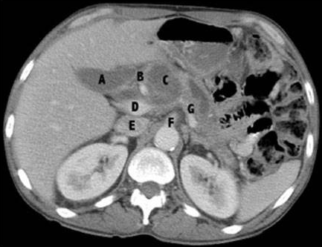
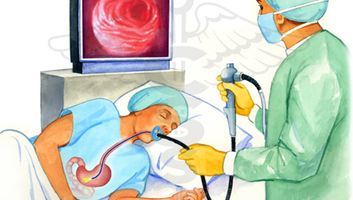
3. Một số xét nghiệm lâm sàng
3.1. X quang
X quang ổ bụng thường ít có giá trị chẩn đoán trong hầu hết các bênh tiêu hóa. X quang có thể thấy kích thước của gan, lách, khí trong đường mật, sỏi mật cản quang…
3.2. Chụp cắt lớp vi tính (CT Scan)
Chụp CT có thể vẽ được kích thước của gan,
tụy và phát hiện được các tổn thương bên trong.
Thấy được dòng chảy của máu động mạch,
tĩnh mạch cửa, huyết khối tĩnh mạch cửa.
3.3. Nội soi
Nội soi cho phép nhìn các cơ quan và cấu trúc
trong cơ thể một cách trực tiếp.

Slide 15
3. Một số xét nghiệm lâm sàng
3.4. Siêu âm
Là kỹ thuật hoàn toàn không xâm nhật và không gây đau.
Được sử dụng để xác định hình dạng của gan, tổn thương trong gan (u, thoái hóa mỡ…) bất thường đường mật, sỏi và các cấu trúc khác trong ổ bụng…
3.5. Xét nghiêm chức năng gan
- Điện di protein, định lượng
albumin, globulin, tỷ lệ A/G
- Tỷ lệ prothrombin
- Transaminase (ALT, AST)
3.6. Xét nghiệm khác
* Máu trong phân trong xuất huyết tiêu hóa
* Mỡ thừa (phân mỡ), phân sống trong hội chứng kém hấp thu.
* Tác nhân gây bênh: kí sinh trùng giun, sán, amip
- Các xét ngiệm khác: tùy từng bệnh
- Phosphatase kiềm (ALP)
- Bilirubin toàn phần, trực tiếp, gián tiếp
- Cholesterol ester
CẢM ƠN THẦY VÀ CÁC BẠN ĐÃ CHÚ Ý LẮNG NGHE.

